Slide 1



ВЫДЕРЖКИ ИЗ ПОСЛАНИЯ ПРЕЗИДЕНТА ФЕДЕРАЛЬНОМУ СОБРАНИЮ РОССИЙСКОЙ ФЕДЕРАЦИИ
от 15.01.2020

Slide 2
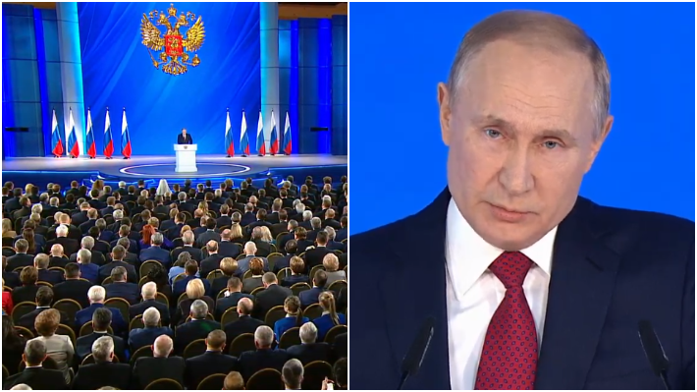
Главное событие прошедшей недели –
Послание Президента РФ В.В. Путина Федеральному Собранию 15 января 2020 года

Slide 3
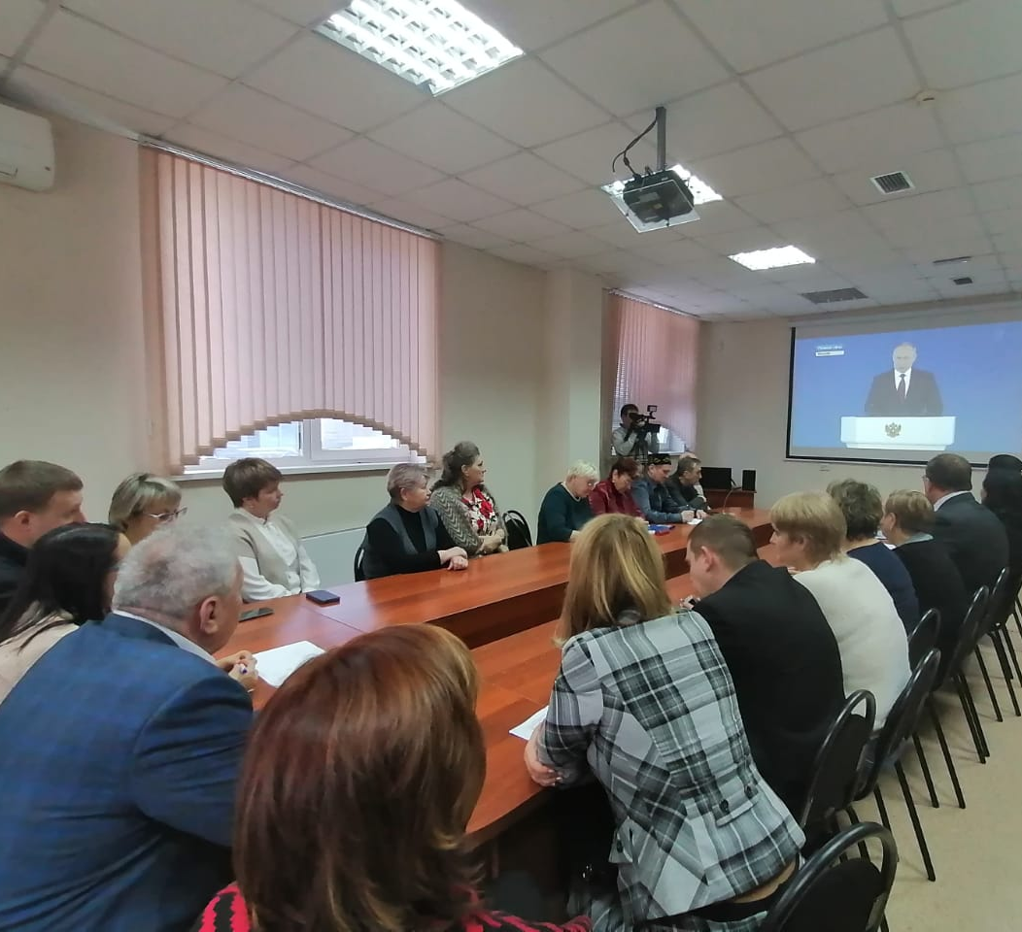
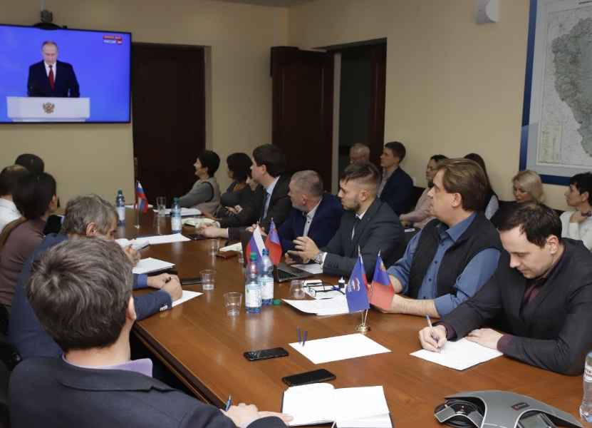
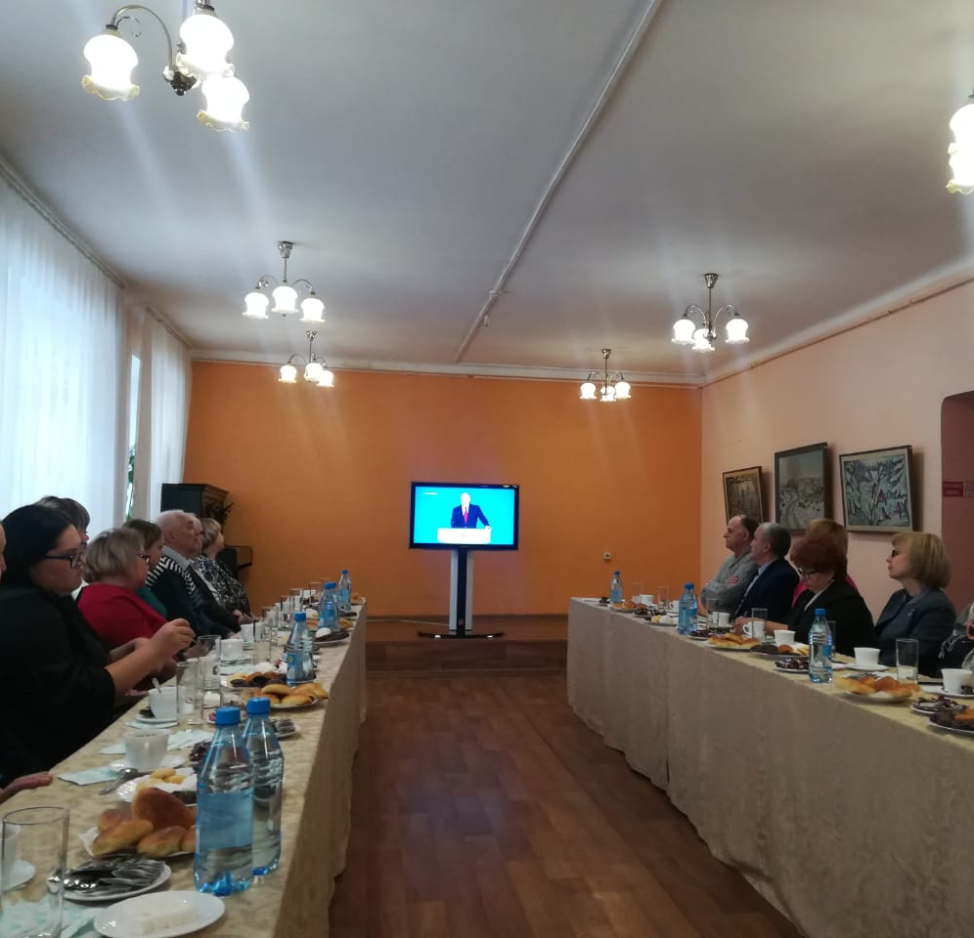
Парламент Кузбасса и депутатский корпус на местах коллективно смотрели и обсуждали
Послание Главы государства

Slide 4

В Послании Президента
Предложены масштабные меры по социальной поддержке семей с детьми;
Особое внимание уделено новым инициативам, которые должны повысить качество и решить кадровые вопросы в здравоохранении, образовании и науке;
Озвучены приоритеты внешней и внутренней политики нашей страны, в том числе изменения в структуре государственного устройства и управления.

Slide 5

ДЕМОГРАФИЯ
«Суммарный коэффициент рождаемости, то есть число рождений, приходящихся на одну женщину,
в 2019 году составил, по предварительной оценке, 1,5»
Суммарный коэффициент рождаемости к 2024 году должен составить 1.7

Slide 6
ДЕМОГРАФИЯ
С января текущего года семьи, чьи доходы не превышают двух прожиточных минимумов на человека, будут получать ежемесячные выплаты на первых и вторых детей до трёх лет.
Размер выплаты зависит от прожиточного минимума в конкретном регионе.

Slide 7
ДЕМОГРАФИЯ
Семьи с детьми от трех до семи лет, живущие на доходы ниже прожиточного минимума на человека, получат право на ежемесячную выплату.
Размер выплаты будет зависеть от уровня прожиточного минимума в регионе:
в 2020 году такие семьи получат в среднем 5,5 тыс. руб. (50% ПМ),
с 2021-го — в среднем 11,5 тыс. руб. на ребенка.

Slide 8
ДЕМОГРАФИЯ
С 1 января 2020 года материнский капитал начнут выплачивать при рождении первого ребенка, а сама программа будет продлена до 2026-го (сейчас она распространяется только на второго ребенка и действует до 2021 года).
Размер маткапитала на первого ребенка составит
466,6 тыс. руб.

Slide 9
ДЕМОГРАФИЯ
При рождении второго ребенка семьям, получившим маткапитал на первого, добавят еще 150 тыс. руб.
Таким образом, общий размер материнского капитала для семьи с двумя детьми составит 616,6 тыс. руб. Те семьи, где к началу 2020 года уже был один ребенок, при рождении второго получат сразу столько же. Сумма будет индексироваться в соответствии с инфляцией во время действия программы.
После рождения третьего ребенка семьи могут получить от государства 450 тыс. руб. на погашение ипотечного кредита.

Slide 10
ДЕМОГРАФИЯ
Будут бесплатно обеспечены горячим питанием ученики начальной школы с первого по четвертый классы, для этого предполагается направить средства из трех источников — федерального, регионального и местного.
В регионах, где уже есть инфраструктура для таких целей, питание начнет поступать с 1 сентября 2020 года, во всех остальных — с 1 сентября 2023-го.

Slide 11

ОБРАЗОВАНИЕ
«В середине наступающего десятилетия в России будет около 19 миллионов школьников, почти на
6 миллионов больше, чем в 2010 году».

Slide 12
ОБРАЗОВАНИЕ
Правительство совместно с регионами, с учётом демографического и других факторов определит, сколько необходимо дополнительных школьных мест и внесет необходимые изменения в национальный проект «Образование».
К 2021 году все школы должны быть подключены к высокоскоростному Интернету

Slide 13
ОБРАЗОВАНИЕ
Будут приведены в порядок, отремонтированы помещения, где располагаются школы искусств
Ежегодно будет увеличиваться число бюджетных мест в вузах с приоритетом тем региональным вузам в территориях, где не хватает самых востребованных профессий – учителей, врачей, инженеров

Slide 14
ОБРАЗОВАНИЕ
Будет проведено укрепление учебной, исследовательской и социальной структуры вузов.
Будет развиваться проект «Россия – страна возможностей», уже со второго курса студенты могут выбирать новое направление или программу обучения, включая смежные профессии

Slide 15

ЗДРАВООХРАНЕНИЕ
«В прошлом году впервые в истории ожидаемая продолжительность жизни в России превысила 73 года – на восемь лет больше, чем в 2000 году. Это результат социальных, экономических изменений в стране, развития массового спорта, продвижения ценностей здорового образа жизни».

Slide 16
ЗДРАВООХРАНЕНИЕ
К 2024 году все уровни здравоохранения должны быть обеспечены специалистами, и в приоритетном порядке первичное звено. В новом учебном году будет изменен порядок приёма в вузы по медицинским специальностям: по специальности лечебное дело – 70 процентов бюджетных мест станут целевыми, по специальности педиатрия – 75 процентов.
Квоты на целевой приём в медвузы будут формироваться по заявкам регионов. При этом регионы должны будут предоставить гарантию трудоустройства будущим выпускникам.

Slide 17
ЗДРАВООХРАНЕНИЕ
В ординатуре по самым дефицитным направлениям будет установлено почти 100-процентное целевое обучение. Причём при поступлении преимущество будут иметь врачи со стажем работы в первичном звене, особенно на селе. Также целевое обучение будет предусмотрено и для федеральных медицинских центров.

Slide 18
ЗДРАВООХРАНЕНИЕ
С этого года начнёт поэтапно внедряться новая система оплаты труда в здравоохранении, основанная на прозрачных, справедливых и понятных правилах, с установлением фиксированной доли окладов в заработной плате и единым для всей страны перечнем компенсационных выплат и стимулирующих надбавок.
В текущем году начнет работать единый сквозной регистр получателей препаратов, которые предоставляются человеку бесплатно или с большой скидкой по федеральной или региональной льготе.

Slide 19

ЭКОНОМИКА и ИННОВАЦИИ
«Опираясь на устойчивый макроэкономический фундамент, нужно создать условия для существенного повышения реальных доходов граждан».

Slide 20
ЭКОНОМИКА и ИННОВАЦИИ
Начиная с этого года ежегодный прирост инвестиций должен составлять не менее пяти процентов, их долю в ВВП страны нужно увеличить с текущего 21% до 25% в 2024 году.
За счёт федеральных средств регионам будут компенсироваться две трети их выпадающих доходов от применения инвестиционного налогового вычета.
В 2020 году будет завершена реформа контрольно-надзорной деятельности, что должно сделать работу бизнеса удобнее и проще.

Slide 21
ЭКОНОМИКА и ИННОВАЦИИ
Из уголовного законодательства будут убраны все размытые нормы, касающиеся так называемых экономических составов.
До конца года не менее 80 из 300 крупнейших предприятий должны перейти на так называемые наилучшие доступные технологии, получить комплексные экологические разрешения, что означает последовательное сокращение вредных выбросов.
Уже с 2021 года начнется применение механизма так называемой «расширенной ответственности производителей», когда производители и импортёры товаров и упаковок несут расходы по их утилизации.

Slide 22
ЭКОНОМИКА и ИННОВАЦИИ
Будет ускорена цифровая трансформация реального сектора экономики. При этом установлено требование, чтобы национальные проекты осуществлялись главным образом на основе программных продуктов отечественного производства.
Будет подготовлен и реализован проект «Доступный интернет»: по всей территории страны обеспечен бесплатный доступ к социально значимым отечественным Интернет-сервисам. В этом случае людям не придётся платить за саму услугу связи, за Интернет-трафик.

Slide 23

ЮБИЛЕЙ ВЕЛИКОЙ ПОБЕДЫ
В.В. Путин: «Наглому вранью, попыткам переиначить историю мы должны противопоставить факты».

Slide 24
В России будет создан крупнейший и самый полный комплекс архивных документов, кино- и фотоматериалов по Второй мировой войне, доступных и для наших граждан, и для всего мира.

Slide 25

ГОСУДАРСТВЕННОЕ УСТРОЙСТВО
И ВНУТРЕННЯЯ ПОЛИТИКА
«…Фундаментальные основы конституционного строя, права и свободы человека… ещё многие десятилетия будут оставаться прочной ценностной базой для российского общества».

Slide 26
ГОСУДАРСТВЕННОЕ УСТРОЙСТВО
И ВНУТРЕННЯЯ ПОЛИТИКА
Требования международного законодательства и договоров, а также решения международных органов могут действовать на территории России только в той части, в которой они не влекут за собой ограничения прав и свобод человека и гражданина, не противоречат нашей Конституции.

Slide 27
ГОСУДАРСТВЕННОЕ УСТРОЙСТВО
И ВНУТРЕННЯЯ ПОЛИТИКА
Главы субъектов Федерации, члены Совета Федерации, депутаты Государственной Думы, Председатель Правительства, его заместители, федеральные министры, руководители иных федеральных органов, а также судьи не смогут иметь иностранное гражданство, вид на жительство либо иной документ, который позволяет постоянно проживать на территории другого государства.

Slide 28
ГОСУДАРСТВЕННОЕ УСТРОЙСТВО
И ВНУТРЕННЯЯ ПОЛИТИКА
Для кандидата на должность Президента РФ будет закреплено требование о постоянном проживании на территории России не менее 25 лет, а также отсутствии иностранного гражданства или вида на жительство в другом государстве, причём не только на момент участия в выборах, но и когда бы то ни было ранее.

Slide 29
ГОСУДАРСТВЕННОЕ УСТРОЙСТВО
И ВНУТРЕННЯЯ ПОЛИТИКА
В Конституции будет прямо закреплена норма о том, что минимальный размер оплаты труда в России не может быть ниже размера прожиточного минимума трудоспособного населения. А также будет закреплена регулярная индексация пенсий.
В Конституции будет закреплена особая роль и статус Госсовета с целью увеличить значимость губернаторского корпуса.

Slide 30
ГОСУДАРСТВЕННОЕ УСТРОЙСТВО
И ВНУТРЕННЯЯ ПОЛИТИКА
Государственной Думе будет доверено утверждение кандидатуры Председателя Правительства Российской Федерации, а затем по его представлению – всех вице-премьеров и федеральных министров. При этом Президент будет обязан назначить их на должность, то есть будет не вправе отклонить утверждённые парламентом кандидатуры соответствующих должностных лиц.

Slide 31
ГОСУДАРСТВЕННОЕ УСТРОЙСТВО
И ВНУТРЕННЯЯ ПОЛИТИКА
Назначение руководителей всех так называемых силовых ведомств Президент может проводить по итогам консультаций с Советом Федерации.
Ключевую роль в обеспечении законности и прав граждан играет судебная система – Конституционный и Верховный Суды.

